Slide 1
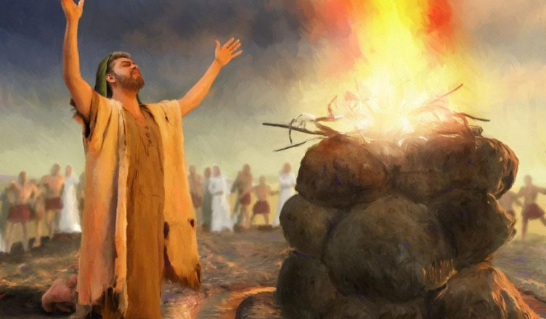
LECCIÓN 14
ELÍAS, PROFETA EN MEDIO DE UN PUEBLO IDOLATRA
Texto bíblico: 1 Reyes 18.
Texto áureo: 1 Reyes 18:37.

Slide 2
Parte el relato que la situación del reino del norte era muy difícil:
Había sequia espiritual: Dios no hablaba a Israel, lo hizo recién en el tercer por muchos días (v.1).
Había sequia física: En tres años no llovió, Dios no enviaba lluvia (v.1).
Había hambruna: Sin agua no hay alimentos (v.2).
Pero Dios enviaba, por medio del profeta Elías, una promesa al pueblo de Israel: Llovería (v.1). Elías va a Samaría capital del reino del norte, lugar del palacio del rey Acab (v.2).

Slide 3
LOS PERSONAJES DEL TEXTO:
REY EN APUROS: El rey Acab llama al profeta Abdías que era su mayordomo, quien era temeroso de Jehová (v.3). El rey Acab ordena al profeta Abdías salir a buscar alimentos para los caballos y mulas (v.5). Así Abdías sale por un lado y el rey por otro buscando alimento (v.6).
ENCUENTRO INESPERADO: Estando en esa búsqueda el profeta Abdías se encuentra con el profeta Elías (v.7). Al reconocerlo se postra delante de él y le dice: “¿No eres tú mi señor Elías?”. Elías responde afirmativamente y envía al profeta Abdías ir donde su rey y contarle que él, Elías, estaba en ese lugar (v.8). Añade que si él lleva ese mensaje al rey y el Espíritu de Dios envía a Elías a otro lado, cuando llegue a este lugar Elías ya no estará y el rey le dará muerte a él (v.12). Elías asegura a Abdías que él se mostrará delante del rey (v.15).
UN ENCUENTRO NO ESPERADO Abdías va a avisarle al rey y él viene ante Elías (v.16). Acab reclama a Elías porque, según él, turba al pueblo (v.17). Elías valientemente le dice al rey Acab: “Yo no he turbado a Israel, sino tú y la casa de tu padre, dejando los mandamientos de Jehová, y siguiendo a los baales. Envía, pues, ahora y congrégame a todo Israel en el monte Carmelo, y los cuatrocientos cincuenta profetas de Baal, y los cuatrocientos profetas de Asera, que comen de la mesa de Jezabel” (v.18-19).

Slide 4
En el verso 18 Elías acusa al rey de:
Haber abandonado los mandamientos de Jehová; y
Haber ido tras dioses falsos (baales).
Luego, en el verso 19 le plantea un tremendo desafío:
Congregar a todo el pueblo en el monte Carmelo.
Que se reúnan igual los 450 profetas de Baal.
Que se reúnan los 400 profetas de Aastarté.

Slide 5
DUELO DE TITANES
Acab acepta el reto, trae a todo el pueblo y a los profetas en el monte Carmelo (v.20).
Aparece Elías escena: (v. 21-25)
Dios v/s dios: (v 26)
Burlándose de un dios que no responde… (v 27-29)
Clamando al Dios verdadero… (v 31 –37)
Alabando a un Dios real que responde… (v.38).

Slide 6
REACCIÓN DE UN PUEBLO REBELDE
La reacción del pueblo no se hizo esperar:
Se postraron ante Dios diciendo “¡Jehová es el Dios, Jehová es el Dios!” (v.39).
Elías ordenó apresar a los profetas de baal y fueron llevados al arroyo de Cisón donde fueron degollados (v.40).
Elías ordena al rey Acab irse de ese lugar, volver a casa a comer y beber, porque se acerca el agua tan anhelada (v.41) , agua que quitaría toda el hambre del reino.
Luego ordena a su siervo ir donde el rey Acab porque Dios enviaría la tan anhelada agua. Era una lluvia abundante “…los cielos se oscurecieron con nubes y viento, y hubo una gran lluvia” (v.45).
El capítulo finaliza diciendo que “…la mano de Jehová estuvo sobre Elías, el cual ciñó sus lomos, y corrió delante de Acab hasta llegar a Jezreel” (v.46).

Slide 7
Algunos temas que se desprenden del pasaje de hoy son:
Debemos “meternos” en política para ayudar al pueblo en situaciones tan básicas como el hambre.
Debemos preocuparnos de las sequías físicas y espirituales.
Los debates teológicos son buenos, la violencia es mala.
Cuando Dios promete, cumple.

Slide 8
PREGUNTAS PARA EL DIÁLOGO
¿Qué nos llamó la atención de la lección de hoy?

